Slide 1
四大组件之 BroadcastReceiver
钱进
软件与数据工程研究中心
EMAIL： QIANJIN@SDU.EDU.CN

Slide 2
Android广播机制
Android中使用广播这种异步机制来处理组件之间的消息传递
异步广播的好处
可以避免组件之间互相等待而造成的冲突、资源浪费和死锁等
可以大大简化应用层的编程难度
Android中的广播采用的是订阅-发布机制

Slide 3
创建BroadcastReceiver
创建一个类继承BroadcastReceiver。
实现父类的onReceive(Context, Intent)方法。
把接收到广播要做的任务放到onReceive(Context, Intent)方法里。

Slide 4
注册BroadcastReceiver
AndroidManifest.xml文件中使用<receiver>标签静态注册常驻型BroadcastReceiver
<receiver android:name="Receiver" >
<intent-filter>
<action android:name="android.intent.action.BATTERY_CHANGED" />
</intent-filter>
</receiver>

Slide 5
发送广播
发送广播
发送方定义Intent对象，使用所在Context对象的sendBroadcast()方法，将这个Intent广播出去
Intent intent1 = new Intent();
intent1.setAction("Action1");
intent1.putExtra("Position", "技术员工");
this.sendBroadcast(intent1);

Slide 6
接收广播
接收广播
接收方接收广播时，需要在该广播被发送之前，注册一个BroadcastReceiver其Action属性设置为与要接受广播的Action属性相同的值
registerReceiver()动态注册非常驻型BroadcastReceiver
IntentFilter inf = new IntentFilter();
inf.addAction("Action1");
inf.addAction("Action2");
this.registerReceiver(receiver, inf);

Slide 7
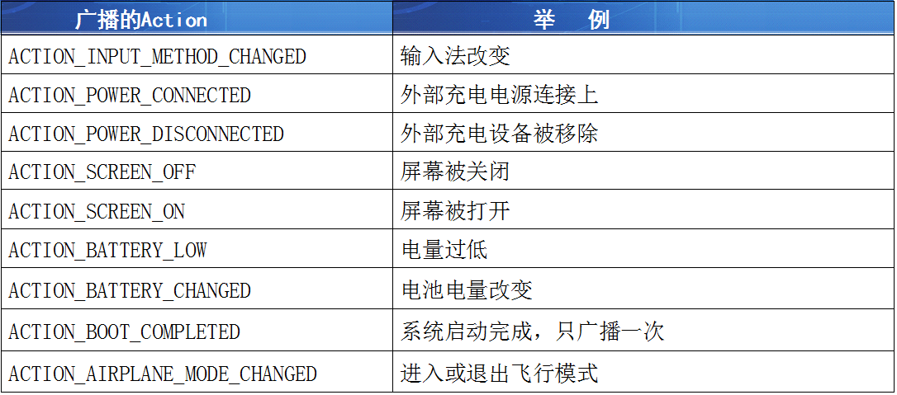
系统自带的广播

Slide 8
广播的分类
正常广播
次广播使用Context.sendBroadcast()方法发送，它完全异步。所有的广播接收器是运行在一个无序的状态下
有序广播
次广播调用Context.sendOrderedBroadcast()方法发送，在同一时刻只能传送到一个接收器
粘滞广播
这种广播调用Context.sendStickyBroadcast()方法发送
需要在AndroidManifest.xml中声明android.permission.BROADCAST_STICKY权限

Slide 9
生命周期
一个广播接收器对象只在onReceive(Context, Intent) 方法的执行期间有效
广播接收器的生命周期就是onReceive()方法的执行过程
不要把打开对话框或绑定服务（BindService）等操作放在onReceive()方法中执行

